Slide 1

карма и
задачи
Анастасия 23.05.1998 в 18:00, пос. Карабулак
разбор от Насти Лёниной

Slide 2
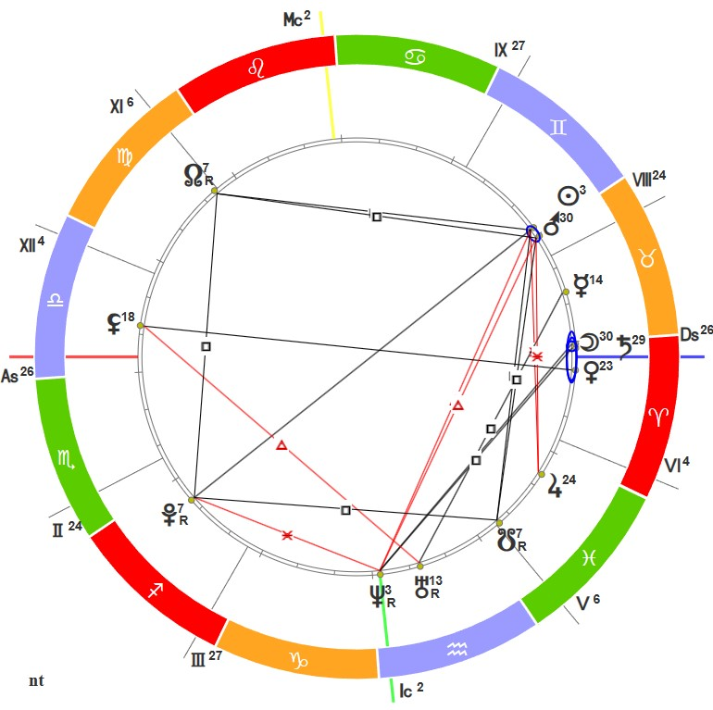

натальная карта - это не кофейная гуща или карты таро, она не отвечает на вопрос "когда?", она показывает, как должны быть устроены основные сферы жизни человека (деньги, семья, любовь, карьера, дети, хобби, друзья и т.д.), чтобы вы смогли максимально раскрыть свой потенциал, улучшить жизнь.
02
ВАШ КОСМО-ПАСПОРТ
ВАША НАТАЛЬНАЯ КАРТА

Slide 3
01.
АСЦЕНДЕНТ
АСЦЕНДЕНТ – КРАТКАЯ ХАРАКТЕРИСТИКА ЧЕЛОВЕКА
Что такое асцендент? Асцендент - или восходящий знак - это очень важный элемент
вашего личного гороскопа.
Часто можно услышать рассуждения вроде: «Я по гороскопу Телец, и моя знакомая Маша – тоже Телец, но я добрая и домовитая, а Маша – стервозная кокетка, как же это может быть?» Вопрос закономерный: действительно, странно представить, что все люди на земле поделились на 12 категорий, без всяких нюансов. Но если таких условных «категорий» будет 144 – все кажется уже более достоверным, правда? По сути, у каждого человека два знака Зодиака: всем знакомый солнечный, который назовут даже те, кто астрологией не интересуется вовсе, и знак асцендента. В чем же разница этих знаков для астролога? Солнечный знак определяет нашу внутреннюю сущность, а асцендент отвечает за внешнюю маску: как вы ведем себя, что готовы продемонстрировать миру, что видят в нас окружающие. Это знак, в котором вы чувствуете себя более комфортно психологически. Это ваш имидж, ваше лицо, или даже скорее ваша маска, которую вы являете окружающему вас миру. Таким вас видят окружающие люди, первое впечатление о вас. Потому важно читать гороскоп на 2 знака. Конечно, какие-то генетические факторы никто не отменял, но схожесть со знаком есть и должна быть.

Slide 4
ВАШ АСЦЕНДЕНТ – ЗНАК ВЕСЫ
Внешность:
- Приятный внешний вид, грациозность. Голова имеет красивую форму, лицо овальное, а его черты симметричны. Нос, в основном, прямой, а губы бросаются в галаза.
- Ямочки на щеках. Часто можно встретить отсутствие подбородка, слабая нижняя челюсть.
- Волосы могут быть волнистыми и кучерявыми.
- Тонкая кость, а стопы могут быть очень узкими. Ярко выраженная талия. Голос мелодичный. Чаще всего они стройны и хорошо сложены, во внешнем облике чувствуется гармония, никаких острых углов. Высокий рост
- Глаза яркие, необычных оттенков – насыщенно-голубого, зеленого, золотисто-карего
- В общении легкий и приятный собеседник, с юмором отвечающий даже на каверзные вопросы.
Весы – это знак мужской, поэтому на
публике такие люди, как вы проявляют себя активно. Их стихия - воздух, поэтому первая их реакция обычно
вербальная. Это люди вопросов. Походка у такого человека такая, как будто он подпрыгивает, движения
вверх, лёгкие. Движения непоседливые, человек часто переступает с ноги на ногу. Телосложение больше
астеническое, с сухой кожей, часто светлой, при этом есть стремление заполучить загарелую и золотистую кожу. У человека с воздушным Асц не сильный голос, но звонкий,
высокий, как будто уходящий вверх, растворяющийся. Почерк хаотичный, буквы не похожи друг на друга,
может не дописывать слова от того, что мысли бегут быстрее. Основная направленность вашей личности –
эстетика и дипломатичность.

Slide 5
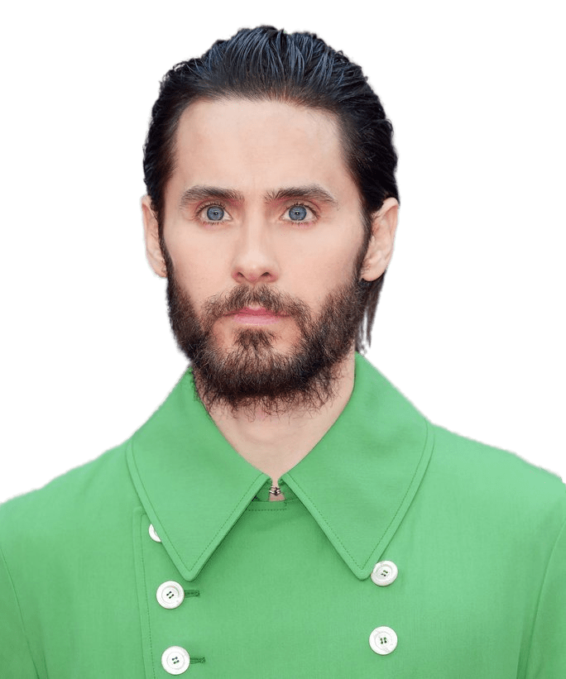
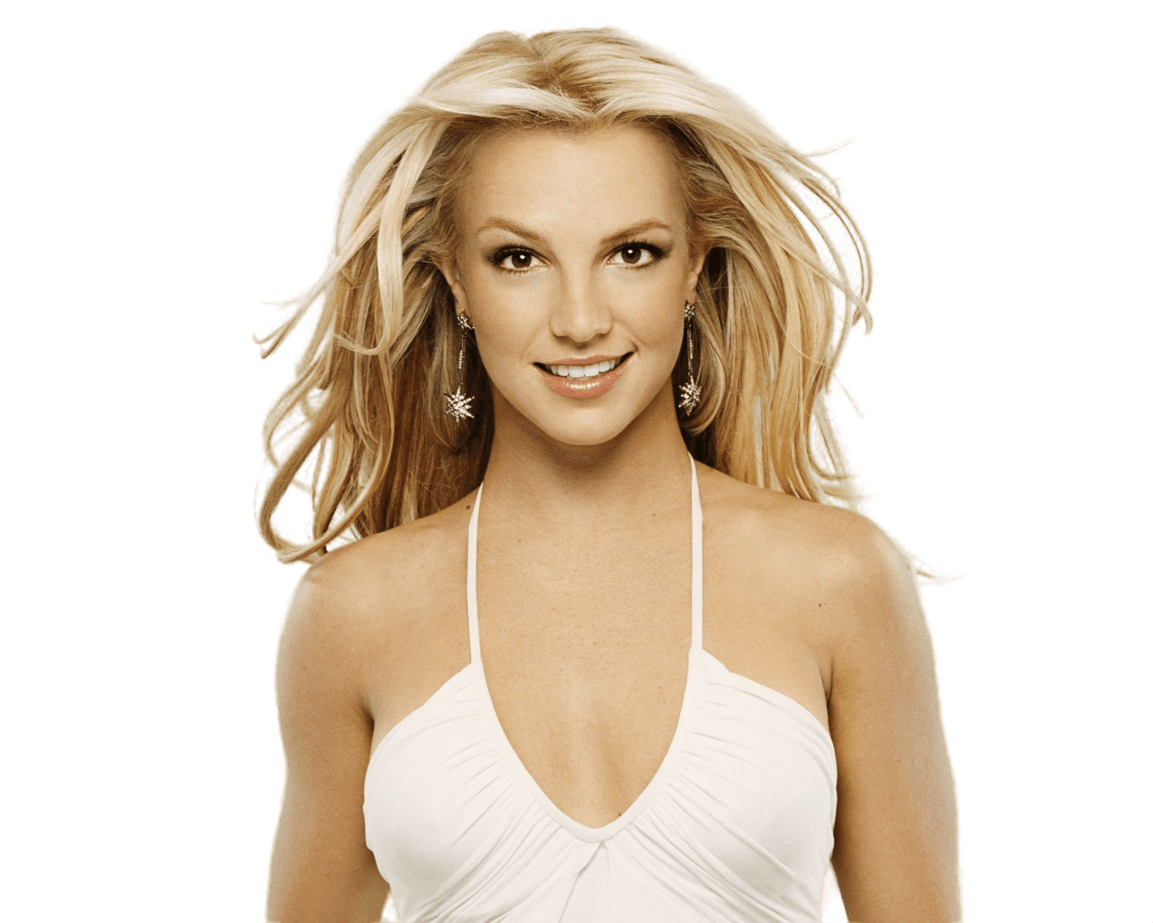

Часто это очень красивые люди, которые производят впечатление ухоженности, причём это их природное. Перед вами несколько известных личностей с Асц в Весах: Дженнифер Лопес, Дженнифер Энистон, Дастин Хоффман, Моника Белучи, Бритни спирс и Джаред Лето.
Все они обладают приятной обаятельной внешностью, правильными чертами лица, аккуратной фигурой, ухоженными волосами с классической укладкой, и конечно же шармом, элегантностью и неповторимом стилем.
Звёзды с вашим асцендентом:

Slide 6
ТАКЖЕ АСЦЕНДЕНТ РАССКАЖЕТ О:
ОБСТОЯТЕЛЬСВАХ ВАШЕГО РОЖДЕНИЯ
Асцендент в Весах говорит о некой двойственности во время родов. Например, параллельно с вашей мамой рожала другая женщина. Возможен некий элемент пластичности, гибкости. Например, женщина весом 50 кг родила ребенка весом 4 кг без осложнений и разрывов. В целом, роды проходят в комфортной и спокойной обстановке. Накануне родов или во время беременности у вашей мамы могли быть проблемы с почками. И не исключены проблемы с гормональной системой, или головой.
БОЛЕЗНИ ХРОНИЧЕСКИЕ ИЛИ ВЫЯВЛЯЕМЫЕ НА ПРОТЯЖЕНИИ ВАШЕЙ ЖИЗНИ:
- мигрень, болезни головы, лицо, глаза
- вены, кости особенно ног, суставы, варикоз, судороги.
- астма, гайморит, ринит, ОРВ
- Болезни плеч, ключиц, нервные расстройства
Болезни могут проявляться на протяжении жизни в любой момент, важно всегда этим областям уделять больше внимания в случае чего.

Slide 7
ПЛАНЕТА УПРАВИТЕЛЬ ЛИЧНОСТИ –
Эта глава покажет, сферу, где вы будете хорошо проявляться, где вы сможете напитаться силой и энергией. В эту сферу, жизнь сама будет постоянно Вас погружать. Поэтому в эту сферу нужно активно идти и не сопротивляться, тут ваша личность будет востребована. Она не связанна с вашей профессией напрямую, но она также немаловажна.
ВЕНЕРА -
талант преподнести себя, харизма, обаяние, способность расположить к себе. Нужно проявлять инициативу через других людей, партнерство, взаимные уступки ( ты сделай вот это, а я вот то). Невозможно решить проблемы “в лоб”. Чем больше связей, партнеров (не половых), чем больше делаете акцент на своей внешности, тем больше возможностей дает вселенная для достижения своих целей. Умение подстраиваться, уступать дает результаты.

Slide 8
ЖИЗНЕННЫЕ ЗАДАЧИ
в проявлении себя миру
1
Миссия через служение, помощь другим людям, забота о домашних животных. Чтобы ваша личность раскрылась, нужен коллектив, нужно заботиться о ком-то.
Задача - быть полезным, помогать окружающим и животным.

Slide 9
03.
ЦВЕТА
Ваш личный цвет, который привлекает богатство, и тот, что способствует, чтобы это богатство не утекало сквозь пальцы. Привносить полезные цвета в свою жизнь, можно, использовать на рабочем месте или в кошельке, на важных бизнес встречах:
Цвет богатства: бордовый, чёрный, зелёный, серый, хаки
Цвет трат: белый
Ваш личный цвет, который наполняет вас и вашу ауру, когда вам плохо. Используйте их в спальне, квартире, одежде:
Цвет благоприятный: розовый, голубой, белый, светло-зеленый
Цвет нежелательный: черный, тёмные цвета

Slide 10
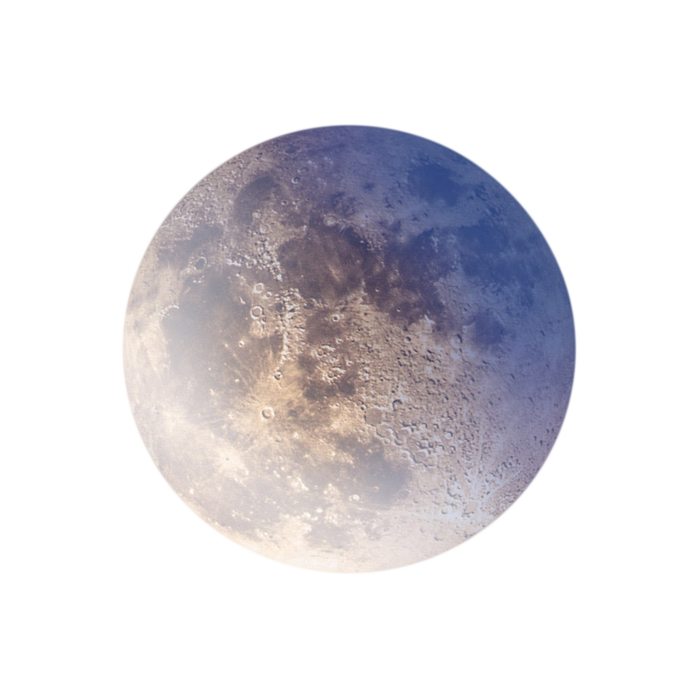
04.
ЛУНА
ЛУНА – ЭТО САМАЯ ПЕРВАЯ ПЛАНЕТА, С КОТОРОЙ НУЖНО НАЧИНАТЬ ПРОРАБАТЫВАТЬ СВОЮ КАРТУ. ЕСЛИ У ВАС СЛАБАЯ ЛУНА, НИЧЕГО НЕ ПОЛУЧИТСЯ. ПОТОМУ ЧТО ОНА ОТВЕЧАЕТ ЗА НАШЕ ЭМОЦИОНАЛЬНОЕ СОСТОЯНИЕ, А КОГДА МЫ ИЗНУТРИ ПУСТЫ, БЕЗ РЕСУРСА, ТО И ВСЕ ОСТАЛЬНЫЕ СФЕРЫ ХРОМАЮТ. ПОЭТОМУ, ЧТОБЫ НАЧАТЬ НОВУЮ ЖИЗНЬ И ПРОРАБОТАТЬ ВАШ ЗАПРОС, С КОТОРЫМ ВЫ ОБРАТИЛИСЬ КО МНЕ, НАЧНИТЕ С ПРОРАБОТКИ СВОЙ ЛУНЫ. Я НЕ ДАЮ, КАКИХ-ТО НЕРЕАЛЬНЫХ РЕКОМЕНДАЦИЙ ПО ПРОРАБОТКЕ ПЛАНЕТ, ВСЕ ДОСТАТОЧНО ПРОСТО И ЭФФЕКТИВНО, ГЛАВНОЕ – ДЕЛАТЬ. А ВСЁ ПРОСТО, ТОЛЬКО ДЛЯ ТОГО, ЧТОБЫ КАЖДЫЙ ДЕНЬ ВЫ МОГЛИ ВЫПОЛНЯТЬ СВОЮ ПРОРАБОТКУ. КОГДА ВАМ БУДЕТ ЭМОЦИОНАЛЬНО ГРУСТНО И НЕКОМФОРТНО, ОБРАТИТЕ ВНИМНИЕ НА РЕКОМЕНДАЦИИ В ЭТОМ РАЗДЕЛЕ. ЕЩЁ ЛУНА – МАМА И ОБРАЗ ВАШЕЙ МАМЫ МЫ ТОЖЕ ПОСМОТРИМ.

Slide 11
ВАША ЛУНА В ЗНАКЕ ОВЕН, В 7 ДОМЕ.
Человек с Луной в Овне склонен проявлять эмоции ярко и громко. В плюсе – вы искренние, откровенные и честные. Вашим эмоции похожи на детские - хочу плакать - плачу, хочу гоготать в голос - смеюсь. Из минусов вам приписывают эгоизм, когда вы не задумываетесь о чувствах других, раня их колкими замечаниями, прямолинейными высказываниями и грубыми выходками.
Дом, в котором стоит Луна - сфера потребности. Сильная эмоциональная связь, душевность с партнером, потребность в партнерстве, не любите долго находиться одна. Чтобы успокоиться нужен рядом человек, который вас поймет, позаботится. Публичный человек вы, естественно себя ведёте на сцене. Иногда капризны, любите поплакаться в жилетку, но может быть и жилеткой для других. Не любит долговременных договоров, может менять их условия.
Мама у вас это решительная, пробивная и с очень активной жизненной позицией женщина. Эта мама оптимист, которая быстро загорается какой то идей и так же быстро перегорает. Эта та мама за которой хочется идти и возможно подражать, поэтому для вас в детсве было важно проводить время с мамой, что бы были совместные увлечения. Если вы воспитывались в полной семье, то важно, чтобы мама отдала бразды правления своему супругу. Ведь у вас изначально заложен в гороскопе образ женщины, которая занимает лидирующую позицию в семье, поэтому хорошо если в семье это будет проявляться не так акцентировано и на показ. ⠀В негативном варианте, вы может видеть в маме очень крикливого, эмоционального, воинственного, импульсивного и даже скандального человека. ⠀⠀
⠀⠀⠀

Slide 12
РЕКОМЕНДАЦИИ ДЛЯ ГАРМОНИЗАЦИИ ВАШЕЙ ЛУНЫ:
делай раз
делай два
делай три
Если вас неожиданно «накрыло», хочется крушить всех и вся, то попытайтесь сделать простые физические упражнения. Если вы находитесь вдали от посторонних глаз и около подушки, можно выместить эмоции на ней.
Составьте список своих самых лучших качеств и, в минуты сомнений или неуверенности, пробегайте по нему глазами;
Поставьте себе небольшую цель, выполните и поблагодарите себя за это. В идеале, проводить такой небольшой ритуал ежедневно. Луна любит повторяющиеся регулярно действия;
чтобы подружиться с такой Луной, рекомендуется заниматься спортом и вести активный образ жизни, чтобы ваши эмоции выходили наружу экологичным способом.
Отслеживайте свои хотелки. Если есть возможность исполнять их незамедлительно - то делайте это! Возникло желание сходить в кино - не откладывайте и ваша Луна скажет вам спасибо.

Slide 13
05.
СОЛНЦЕ
важно понимать, где стоит солнышко у вас в натальной карте. оно также, как и луна является первоочередной планетой для прокачки. солнце – энергия, умение достигать цели и самооценка. это комфортная тема вашей жизни. дом стояния солнца, описывает ту сферу, в которой вам необходимо проявлять себя, сфера в которой придется потрудится, но и из которой можно черпать много энергии и радость в том числе. нет энергии и не можете понять в чем радость жизни? загляните сюда.
С одной стороны у вас не самое простое положение для Солнца. Непростое потому, что при условии его слабости, можно уйти в полнейший кризисный кризис. Напомню, что Дом стояния Солнца, эта та сфера, в которой Вам нужно брать на себя ответственность. Поэтому осознанно уводим потенциал на другие этажи Дома. VIII Дом - он же Дом больших денег. Первое указание на крупный бизнес и инвестиции в Вашей жизни.
В какой-то степени, это тоже талант делать деньги, и здесь Вы можете делать деньги на чужих деньгах.
Обладатели Солнца в VIII классно чувствуют себя в нестандартных и кризисных ситуациях. Вы можете раскрыть свой потенциал в условия полнейшего краха. Тогда когда другие прячут голову в песок с криком «Мы все умрем», Вы не моргнув глазом идете вперед и добиваетесь своих целей. Кризис-менеджер. Идеально для светила в Восьмом.
Экстрим. Адреналин. Риск - все это тоже про VIII Дом. Если связывать с профессией, то это созвучно с каскадером.
Магия. Эзотерика - тут есть где разгуляться. От Таро до сверхъестественных способностей.
Одна из ярких представительниц Солнца в VIII - актриса Николь Кидман.
Если проанализировать ее роли в кино, то обратите внимание сколько у неё за плечами необычных, мистических, психологических ролей. Интересный вариант реализации Солнца в Доме. Тема вашей жизни-активный взаимообмен энергией с миром, жизнь в режиме кризиса и встряски, постоянная трансформация. Вы нуждаетесь в энергии других людей, в динамичной, рискованной жизни, вы пытливы, способны добираться до глубинной сути вещей, имеете неиссякаемые желания, можете жить за чужой счёт,а так же эффективно оборачивать свои финансы

Slide 14
РЕКОМЕНДАЦИИ ПО ПРОКАЧКЕ СОЛНЦА. ЧТОБЫ ГОРЕТЬ, УКРЕПЛЯТЬ СВОЁ СОЛНЦЕ И САМООЦЕНКУ НЕОБХОДИМО:
пользоваться чужими ресурсами; инвестировать
постоянно ставить перед собой новые цели и достигать их; постоянно себя менять, преодолевать
заниматься спортом на преодоление;
Я не призываю вас быть сумасбродом и содержанцем, но размеренная жизнь постоянное накопление ресурсов вам противопоказаны

Slide 15
КАРМИЧЕКАЯ ЧАСТЬ
РАЗБОРА
Карма тема интересная и большая. Нет одной задачи, их всегда несколько. Поэтому я расскажу про все ваши задачи в этой жизни.

Slide 16
06.
СЛАБЫЕ ПЛАНЕТЫ
Почему акцент делаю на слабые? Потому что сильные и так работают на вас, а вот слабым надо помочь и именно они влияют на карму, как непроработанные качества из той жизни. И в этой вы опять их прорабатываете.
ВЕНЕРА В ОВНЕ
Для Венеры в Овне главное яркость, важно быть броской – так она понимает красоту. Венера в Овне – амазонка, представительница мужских профессий, активная, уверенная в своих силах, она не даст себя в обиду, не даст в обиду только потому, что она женщина. Это как бы такой врожденный «пунктик», страх оказаться слабой. По мнению Венеры в Овне женщина слабой быть не должна, потому что тогда она некрасива. И это никак не связано с феминизмом. Венера в Овне может вполне серьезно считать, что мужчине понравиться невозможно без проявления соответствующих «мужских качеств». Проблема такой Венеры, что вы не можете без острых чувств, где в отношениях нет страсти и бури эмоций, если вы не центр внимания в отношениях, то тоже будете недовольны и даже можете закончить такие отношения.
Часто с таким положением девушки выходят поздно замуж, так как сложно наладить баланс в отношениях с мужчиной. Плюс в вашей карте Венера в соединении с Сатурном – брак не раньше чем в 30.
В этой жизни надо понимать, что в паре не нужно выполнять чужие обязанности, особенно мужские. Не быть агрессором в отношениях, не торопиться в своих чувствах и эмоциях и конечно не огорчаться, если в какой-то момент партнер не уделит вам внимание – это не трагедия)

Slide 17
МАРС В ТЕЛЬЦЕ
Положение Марса всегда указывает на образ действий человека, и в жизни медлительного, осмотрительного Тельца никогда нет места спешке — только любовь к рутине, которая со стороны порой выглядит как апатичность (причём иногда такое восприятие является верным). Однако при этом благодаря своему упорству Марс в Тельце добивается немалых успехов. Он является живым воплощением принципа «торопись медленно». Многие такие люди склонны к самодовольству, самоуспокоенности, но минус – лень. В большинстве случаев вы ленитесь что-то делать и лучше не встречаться с диваном, а то можно устроить отдых когда не надо.
В этой жизни прорабатываем марс действиями, надо научиться действовать несмотря на лень и не опускать руки. В любых делах! + Заниматься спортом.

Slide 18

7.
КАРМИЧЕСКИЕ ЗАДАЧИ
это очень важная тема. прошу обратить на нее внимание. лунные узлы в гороскопе показывают опыт нашей души, который мы получили в прошлой жизни, и опыт, который необходимо получить в текущем воплощении. южный нисходящий узел показывает наш наработанный, прошлый опыт. а северный восходящий узел показывает, чему нужно научиться, и к чему нужно прийти в этой жизни.
Карма, которую вы наработали в прошлых жизнях, напрямую связана с потусторонними мирами и тонкими материями. Из прошлых жизней вы почерпнули большой запас духовности и истинной религиозности и творчества. Если вы шли по правильному кармическому пути, то теперь имеете развитую интуицию, которая помогает вам ориентироваться в событиях и хорошо разбираться в людях. К тому же, вы добры сердцем и всегда готовы откликнуться на чужую боль. Поэтому у вас много друзей, которые вас искренне любят и поддерживают в сложных жизненных ситуациях.
Но если вы перепутали добро со злом и встали на неверный путь, то вместо истинной духовности, приобрели духовность ложную. Не исключено, что вы убегали от действительности при помощи вредных привычек, и тем самым разрушали свой рассудок и здоровье. Если это было так, то в этой жизни вам очень трудно обрести почву под ногами и отличить добро от зла, а правду от вымысла. В вашем близком окружении могут оказаться люди, совершенно оторванные от реальности. И ваш кармический долг – научиться не осуждать их, а помогать им по мере возможностей и быть примером для них.

Slide 19
В этом воплощении ваша основная задача – научиться смотреть на жизнь реальными глазами и жить не мечтами и фантазиями, а чувством долга. Чтобы уравновесить себя, старайтесь никогда не терять здравого смысла и всегда держите эмоции под контролем. Развивайте в себе практичность и всегда задумывайтесь о последствиях своих поступков – и тогда ваша жизнь будет складываться удачно, а неприятности и потери обойдут вас стороной. Но, чтобы не наработать негативную карму, не будьте мелочными и не изводите окружающих людей бесконечными нравоучениями.
Наработанный багаж в этой жизни, принесённый с той (как хорошие, так и плохие качества) :
• СВЕРХЧУВСТВИТЕЛЬНОСТЬ К ТОНКИМ МОМЕНТАМ, НЕВИДИМЫМ ГЛАЗОМ. ХОРОШАЯ ИНТУИЦИЯ И СКЛОННОСТЬ
РУКОВОДСТВОВАТЬСЯ ИРРАЦИОНАЛЬНЫМИ СООБРАЖЕНИЯ
• УМЕНИЕ ХИТРИТЬ, ПОДСТРАИВАТЬСЯ, МОЖЕТ ДАЖЕ ЖИТЬ ЗА ЧУЖОЙ СЧЁТ
• ИНТЕРЕСЫ К ТВОРЧЕСТВУ, МИСТИКЕ, ФОКУСАМ, ЭЗОТЕРИКЕ
• ТЯГА СПАСАТЬ НЕСЧАСТНЫХ
• СЛОЖНО СОБРАТЬСЯ И СКОНЦЕНТРИРОВАТЬСЯ В ДЕЛАХ
• СИТУАЦИИ РИСКА И АЗАРТА ИНТЕРЕСНЫ И ЧАСТО МОГУТ ВСТРЕЧАТЬСЯ В ЖИЗНИ
• ЛЕГКАЯ РЕАЛИЗАЦИЯ В РОЛИ РОДИТЕЛЯ. ЛЕГЧЕ ЧЕМ ДРУГИМ ОСВОИТЕ РОЛЬ МАМЫ
Задачи – это где и как нужно совершенствоваться, чтобы не пришли кармические расплаты. Вы можете уже на интуитивном уровне, что-то выполнить и это замечательно, но никогда не нужно останавливаться на достигнутом, идём вперед и выполняем все задачи. И помним, что в любой сложной ситуации, используем именно задачи по северному узлу, Южный мы уже наработали в прошлой жизни, нельзя возвращаться к прошлому, нужно совершенствовать себя.

Slide 20
И так, задачи для Вас (хорошо, если какие-то задачи у вас уже имеются):
НАРАБОТАТЬ ПРАКТИЧНОСТЬ И ТРУДОЛЮБИЕ
ВНЕДРЯТЬ МЕЧТУ В КОНКРЕТНЫЕ МЕТОДИКИ, ПРЕВРАЩАТЬ В ДЕЙСТВИЯ И РЕАЛЬНОСТЬ;
СТРУКТУРИРОВАТЬСЯ И УЧИТЬСЯ ВКЛЮЧАТЬ ЛОГИКУ
КРИТИКОВАТЬ, КОПАТЬСЯ В ДЕТАЛЯХ
ТАЙНОЕ ДЕЛАТЬ ЯВНЫМ, НЕ ВРАТЬ САМОЙ
НАУЧИТЬСЯ ПЛАНИРОВАТЬ И ПРОГНОЗИРОВАТЬ
УМЕТЬ БЫТЬ И ПОФИГИСТОМ
ОЦЕНИВАТЬ СИТУАЦИИ ГОЛОВОЙ
Кармическая расплата приходит, если к 36 и еще 56 годам не стоят, так скажем плюсики у «задач». Я перечисляю все возможные варианты конкретно для вас, по факту судьба выберет вам, какую-то одну расплату, а не все сразу. Кармическая расплата приходит в ~36 лет +/- полгода и ~56 лет +/- полгода: распад любых зависимостей (рвутся отношения, портится здоровье так, что человек больше не может злоупотреблять плохой привычкой); проблемы по здоровью; проблемы с любимыми людьми; невозможность заниматься любимыми хобби (срезали зарплату — не хватает на творчество).

Slide 21
8.
КАРМА РОДА
Наши родители. почему мы пришли в эту семью?
Мы не зря рождаемся в конкретной семье. Более того, мы сами выбираем себе родителей. Здесь мы должны пройти определённую программу принятия родителей, установления контакта с ними, понимания, что их нельзя переделать.
Вы пришли в эту семью, чтобы полностью изменить её. Вам надо разрушить старые традиции и внести свои. Если раньше все праздновали новый год дома, то с вашим взрослением, внесите новые традиции. Каждый новый год вы идёте в ресторан. Или выходите на улицу играете в снежки, запускаете салют. Хоть что. Но что-то определено новое. Улучшенное, модернизированное. Также вы пришли в эту семью, чтобы проработать зависимости у своего рода. Любые. Алкоголь, наркотики, заедание и т.п. вы должны направлять свой род, семью в лучшее русло. И быть примером для них.

Slide 22
9.
ЗАДАЧИ ПО САТУРНУ
Сатурн — кармический инспектор гороскопа. Наша задача по Сатурну научиться терпению, смирению по его теме.
Сатурн в 7 доме.
Терпения и смирения нужно набрать в теме отношений, чтобы проработать карму по Сатурну. Вступать в серьёзные отношения, а не кратковременные. Вступать в здоровые отношения, где нет мучения для себя самой. И не торопиться выйти замуж. Научиться любить без страданий. Уметь ждать. И тогда все будет.

Slide 23
10.
ДЕМОН ЛИЛИТ
Она символизирует все низменные и тёмные начала человеческой души: отражает пороки, дурные мысли, тайные склонности и желания, толкающие человека, на путь саморазрушения покажет, где именно находится ваша "слепая зона", где вы теряете контроль, где возможны "загоны", а через них и проблемы считается, что эта точка искушает нас в этой жизни, потому что мы совершили грех по положению ее в знаке, в прошлой жизни. особенно усиливается в годы, кратные девяти: в 9, 18, 27, 36, 45, 54, 63, 72, 81, 90 Это все годы осознания, годы особого контроля по Лилит . В эти годы приходят маленькие проверки. Напоминаю, что Лилит - это не самая страшная кармическая задача расплата, но она определённо может выводить из зоны комфорта.
Ваша Лилит в знаке Весы. В прошлой жизни вы были несправедливы к другим людям, необоснованно оскорбляли других, обсуждали, осуждали и может даже оклеветали кого-то. А может и изменили партнеру, как-то предали его. Поэтому в этой жизни вы будете расплачиваться по таким же темам. Особенно в периоды возраста красному 9. Вас могут осуждать незаслуженно. Например: на работе все работают одинаково, а именно вам попадёт за всех. Возможны ситуации измены и недоверия от партнёра

Slide 24
11.
ЗАДАЧА ПО ЗНАКУ
ЗОДИКА
Знак зодиака дан нам не просто так, он тоже несёт маленькую задачу в эту жизнь.
Ваша задача – передавать информацию. И передавать её чётко, без фальши и лжи. Хорошо проработать этот момент так: получили информацию на обучении (любом) поделитесь знаниями с другими.

Slide 25
12.
КЕМ БЫЛИ В
ПРОШЛОЙ ЖИЗНИ
В прошлой жизни вы были мужчиной. Работали какой-то творческой профессией, выступали на сцене, на публику, возможно, что-то проповедовали, но смерть была не простая. Из-за вашего статуса она была насильственная, ко-то лишил вас жизни. Но при этом часть плохой кармы, долгов в той жизни , за счет такой непростой смерти искупились. То есть искупление произошло посредством этой смерти, и в этом воплощении долгов меньше, чем могло бы быть.

Slide 26
ПОЗДРАВЛЯЮ, ВЫ ДОЧИТАЛИ МИНИ-КНИГУ О СЕБЕ И ВАШ РАЗБОР ЗАКОНЧЕН!
Я дала очень много рекомендаций для улучшения вашей жизни. Конечно, сразу приступить ко всем будет не то, что тяжело, а не совсем реально и не нужно так распылять.
Нужно понимать, что натальная карта – это огромный объем работы над собой. Составьте список по приоритетным темам проработки своей карты и выполняйте мои рекомендации поэтапно.
Жду ваши вопросы в письменном формате или аудиосообщениях.
разбор от Насти Лёниной
@nl.astro
8-925-944-37-64

